Slide 1
HUNGARIKUMOK
Készítette: Csiszárné Szakály Edit
2026. január

Slide 2
Hungarikumok fogalma
A "hungarikum" a magyarság csúcsteljesítményét jelölő gyűjtőfogalom,
amely olyan megkülönböztetésre, kiemelésre méltó értéket jelez,
amely a magyarságra jellemző tulajdonság, egyediség, különlegesség és minőség.

Slide 3
Hungarikumok csoportjai:
Agrár- és élelmiszergazdaság
Egészség és életmód
Épített környezet
Ipari és műszaki megoldások
Kulturális örökség, hagyományok
Sport
Természeti környezet
Turizmus és vendéglátás

Slide 4
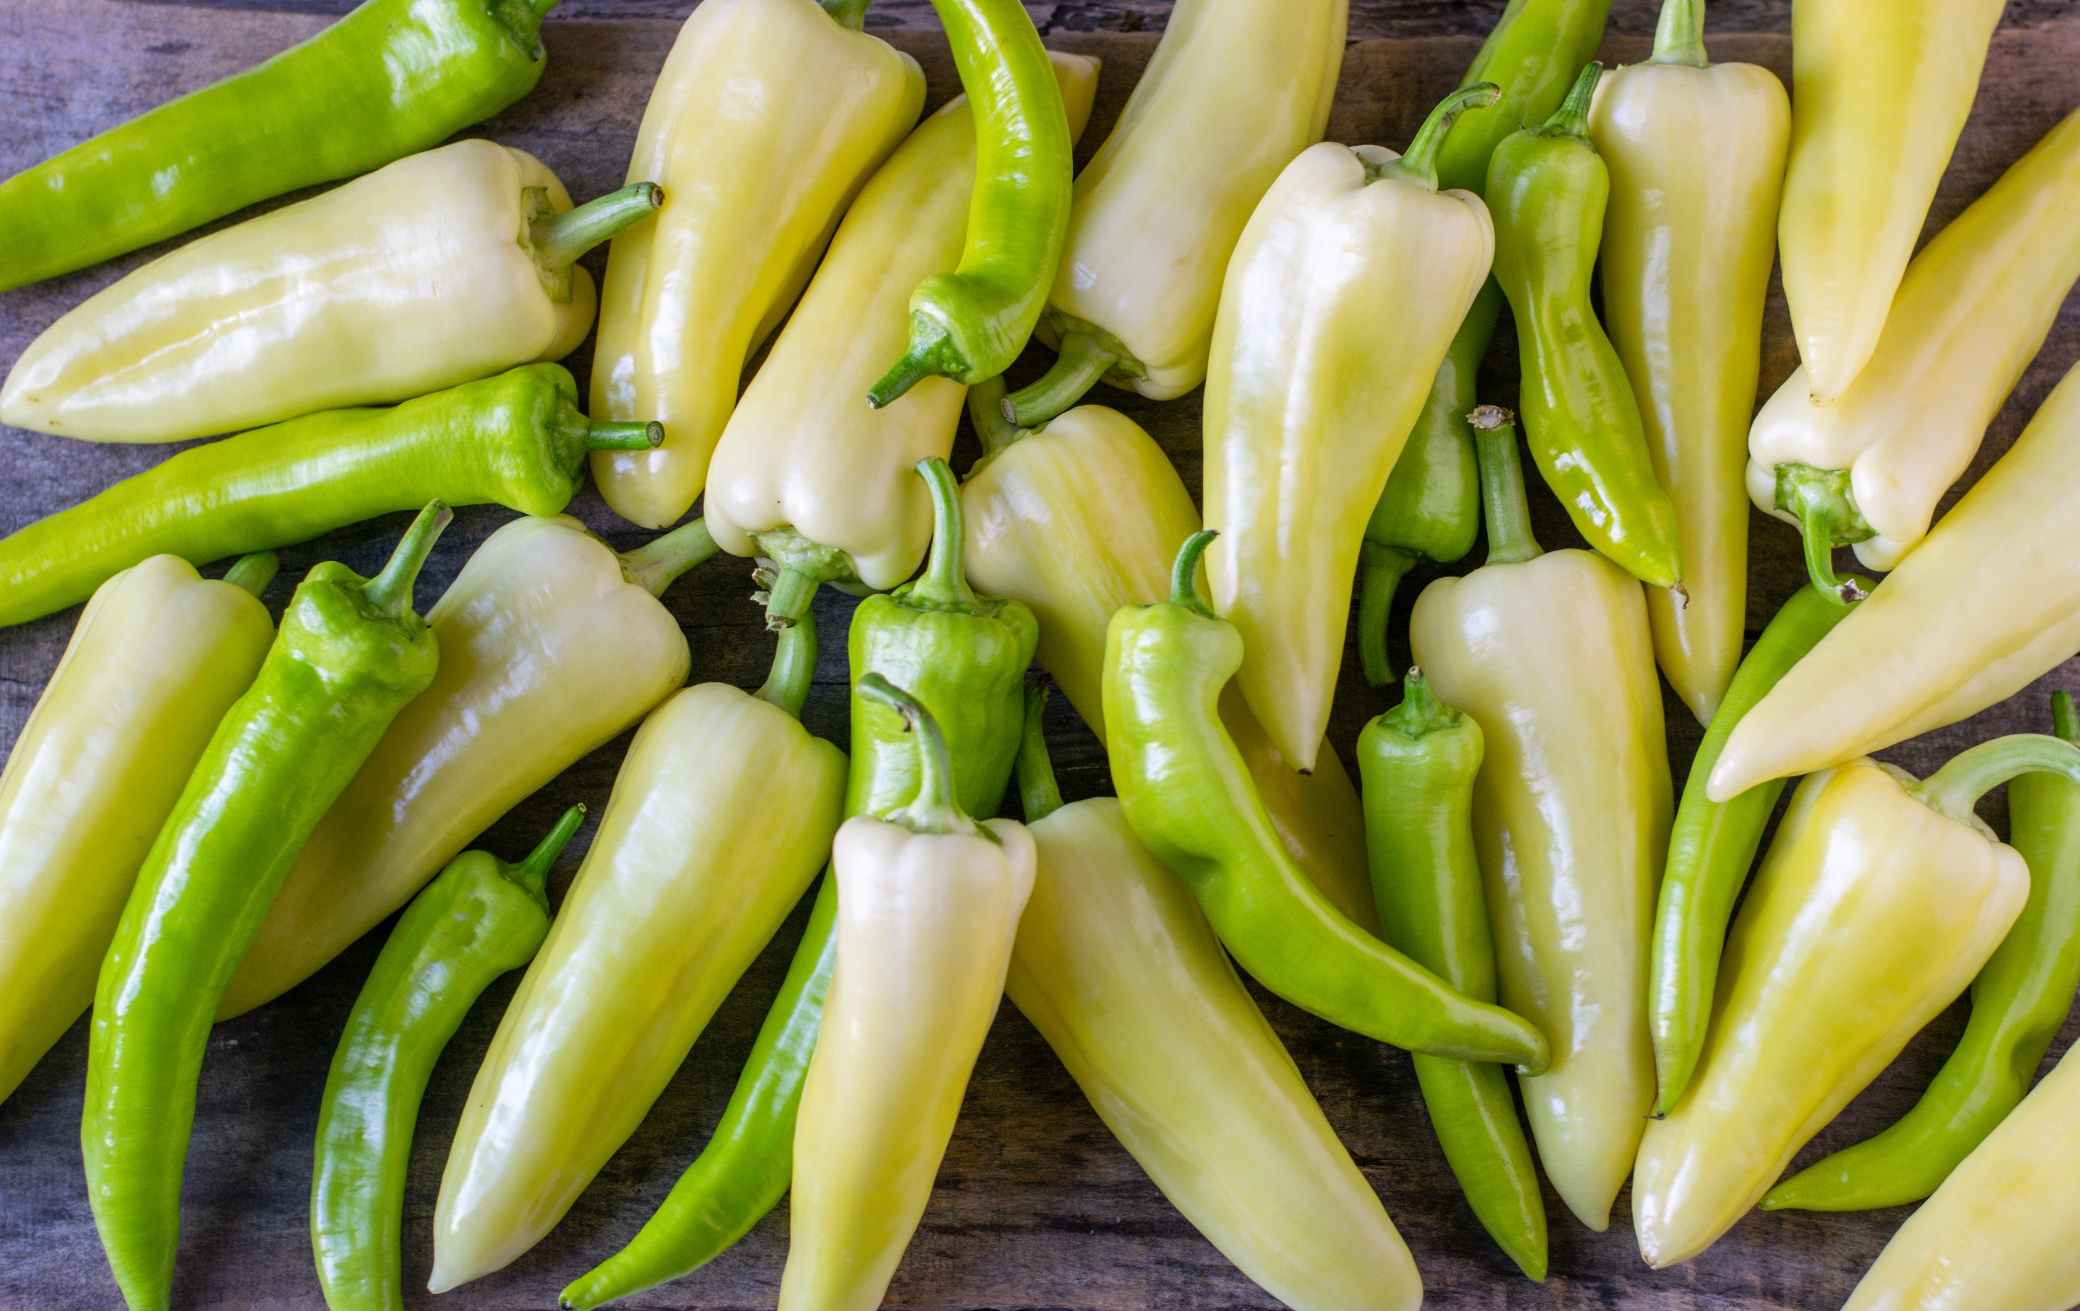

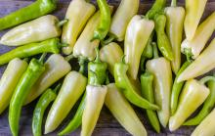
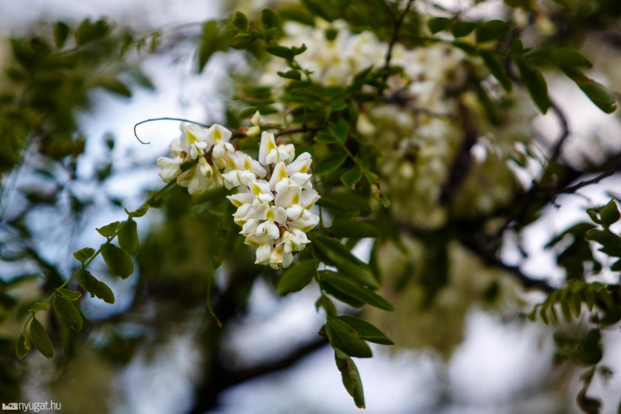
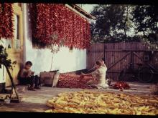
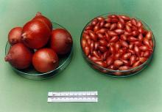
Agrár- és élelmiszergazdaság: élelmiszerek; borászat; állat- és növényfajták
NÖVÉNY FAJTÁK:
Alföldi kamillavirágzat
Magyar akác
Szentesi paprika
Szegedi fűszerpaprika
Makói hagyma

Slide 5
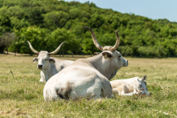
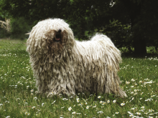
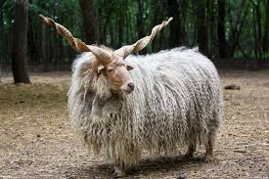
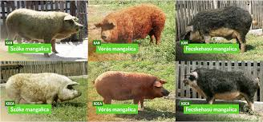
Agrár- és élelmiszergazdaság: élelmiszerek; borászat; állat- és növényfajták
ÁLLAT FAJTÁK:
Magyar szürke szarvasmarha
Puli kutya
Racka juh
Mangalica sertés

Slide 6
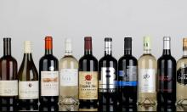
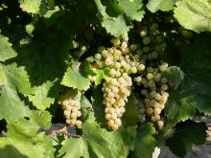
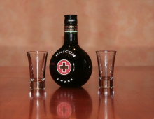
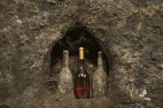
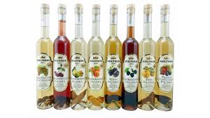
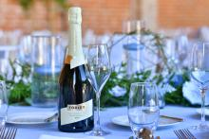
Agrár- és élelmiszergazdaság: élelmiszerek; borászat; állat- és növényfajták
BORÁSZAT:
Egri bikavér
Badacsonyi kéknyelű
Tokaji aszú
Pálinka
Unicum
Törley pezsgő

Slide 7
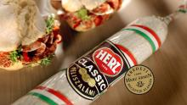
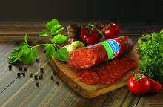
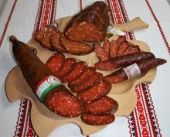
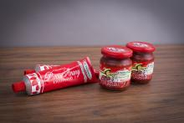
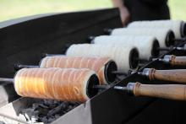
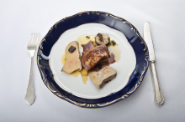
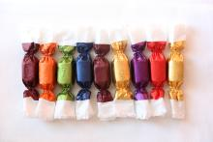
ÉLELMISZEREK:
Herz téliszalámi
Csabai kolbászok
Gyulai kolbászok
Piros Arany és Erős Pista
Hízott libamáj
Kürtős kalács
Szaloncukor

Slide 8



Egészséges életmód
Béres csepp Hévízi tó és gyógyvíz Magyar védőnői szolgálat

Slide 9
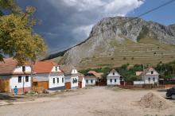
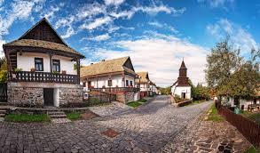
Épített környezet
Torockó Hollókő (palóc falu)

Slide 10
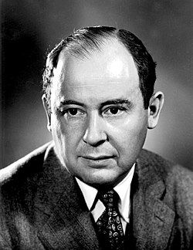
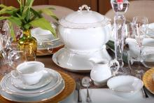
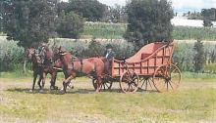
Ipari és műszaki megoldások
Zsolnay porcelán és kerámia Neumann János Kocsi
(informatika, számítógép)

Slide 11
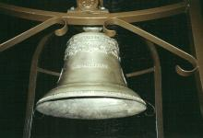
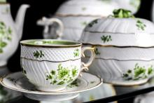
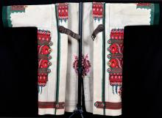
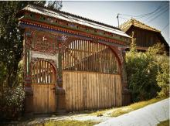
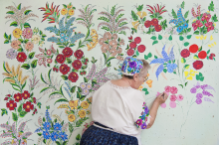

Kulturális örökség
Déli harangszó Hollóházi porcelán Magyar cifraszűr
Székelykapu Kalocsai népművészet Magyar népmesék

Slide 12
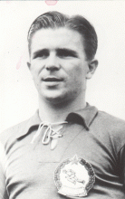
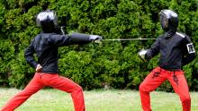
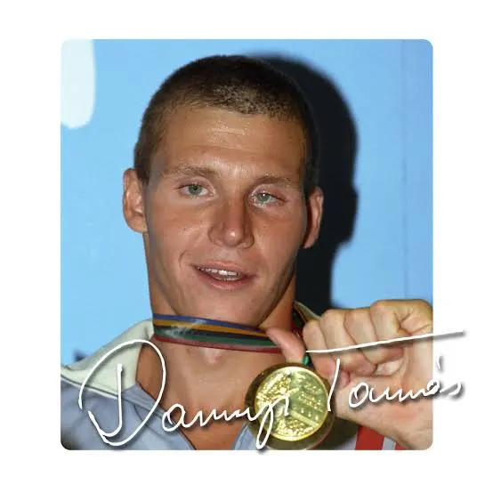
Sport
Puskás Ferenc Darnyi Tamás
Magyar válogatott labdarúgó, Szablyavívás úszó
Olimpiai bajnok Olimpiai bajnok

Slide 13
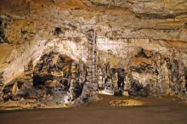
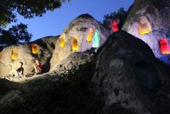

Természeti környezet
Aggteleki- és Szlovák Karszt Kaptárkövek és Bükkaljai Tiszavirágzás
kőkultúra

Slide 14
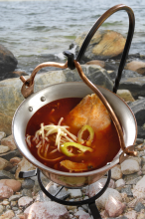
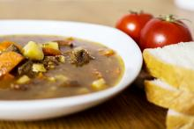
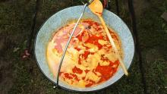
Turizmus és Vendéglátás
Bajai halászlé Gulyásleves Tiszai halászlé

Slide 15
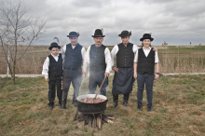
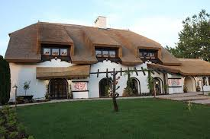
Turizmus és Vendéglátás
Karcagi birkapörkölt Nádfedeles csárda

Slide 16
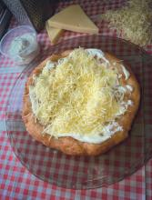
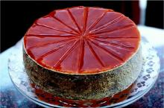
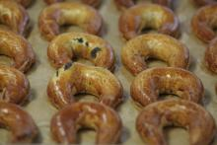
Turizmus és Vendéglátás
Pozsonyi kifli Dobos Torta Lángos

Slide 17

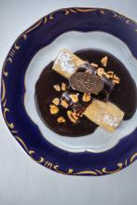
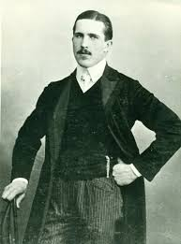
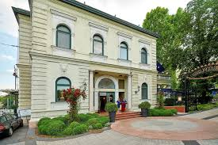
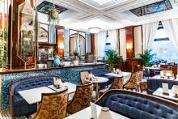
Gundel Károly gasztronómiai és vendéglátóipari öröksége
és a Gundel étterem Gundel palacsinta

Slide 18
Köszönöm a figyelmet!

